Slide 1
Embedded Camera Controller for LST and Nectar cameras
LSTCAM
Rétrospectives 2018
Nadia Fouque, J.L. Panazol, Julie Prast (LAPP)
Réunion de fin d’année CTA, LAPP, 19 décembre 2018

Slide 2
Embedded Camera Controller Features
Camera Front
Camera Back
Cooling (fans & chiller)
Front door
Back doors
Shutter
Embedded Camera Controller
Power Distribution Box
Reflective Target
Power Supply Box (24V)
Environment sensors
Reference LEDs
Intelligent Relays
Safety & Monitoring of the camera
Control of auxiliary elements
Common component between NectarCAM & LSTCAM.
Similar architecture to FlashCAM controller

Slide 3
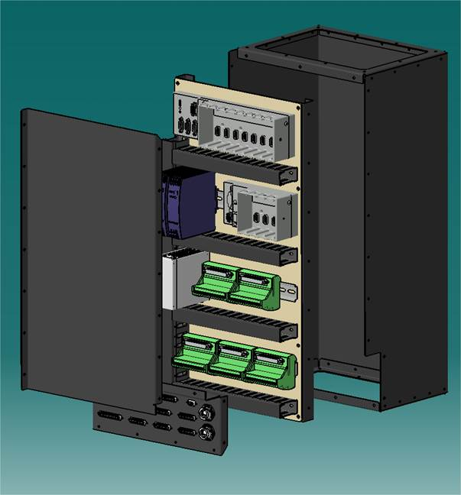
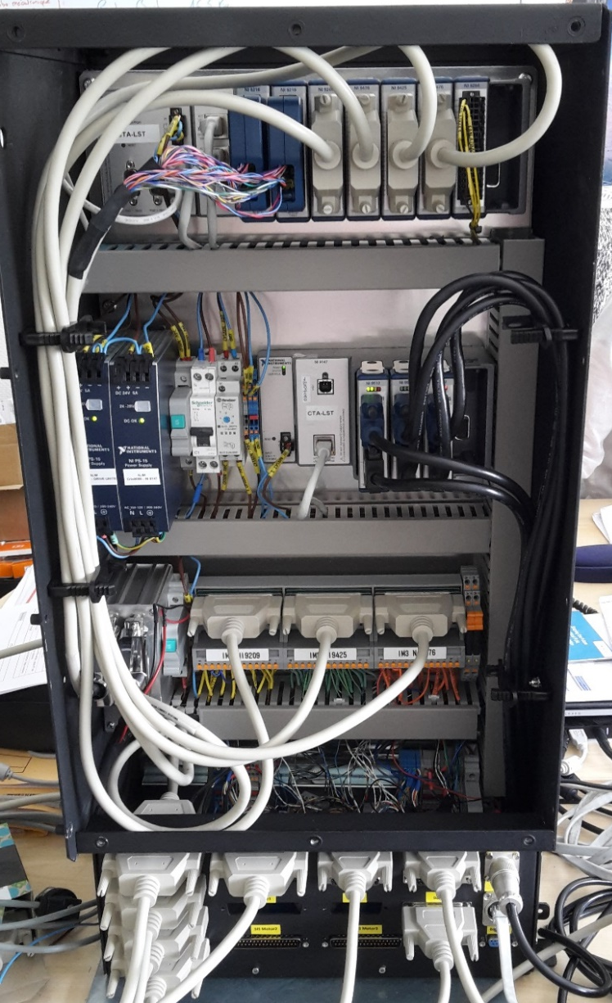
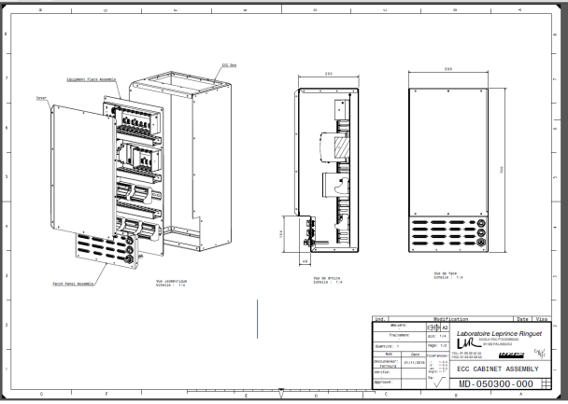
General View of the Controller
CompactRIO
Extension Crate
Redundant power Supplies
Circuit breakers
LED box
Interface Modules
Patch Panel

Slide 4
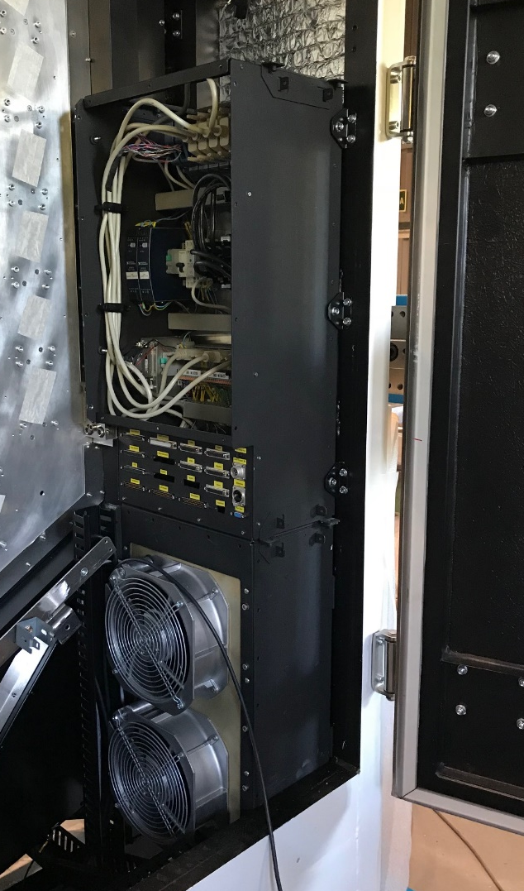
Commissioning dans LSTCAM
Installation du coffret complet à CIEMAT en Octobre 2017.
La validation des interfaces et contrôles associés s’est faite au fur à mesure que les différents sous-systèmes étaient prêts et des progrès d’intégration de la camera.
L’ensemble de ces sous modules a ensuite été intégré dans un même et unique code, incluant également la machine d’état du contrôleur (similaire à celle de la camera), et les contrôles de sécurité requis.
Le contrôleur étant connecté à de nombreux sous-systèmes, le travail de l’équipe s’est souvent fait en bout de chaine et sous-pression.
Depuis septembre la camera est installée sur le télescope et le contrôleur est utilisé 24h/24 pour garantir la sécurité de la camera, effectuer monitoring et contrôle.

Slide 5
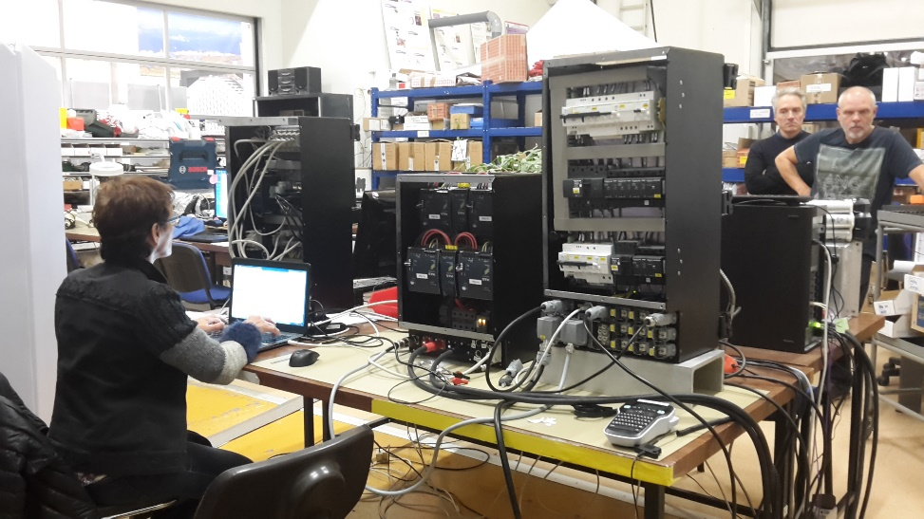
Intégration dans NectarCAM
Un contrôleur partiel est utilisé depuis l’automne 2015 sur le démonstrateur 19 modules.
Un coffret identique à celui utilisé dans LSTCAM a été fourni mi-novembre 2018. Il équipera la première camera NectarCAM.
La partie logicielle est également identique à LSTCAM.

Slide 6
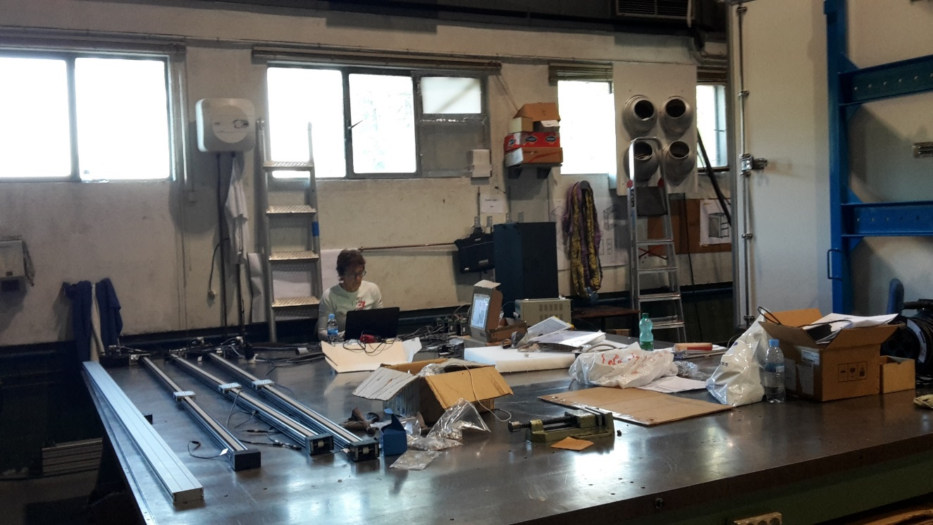
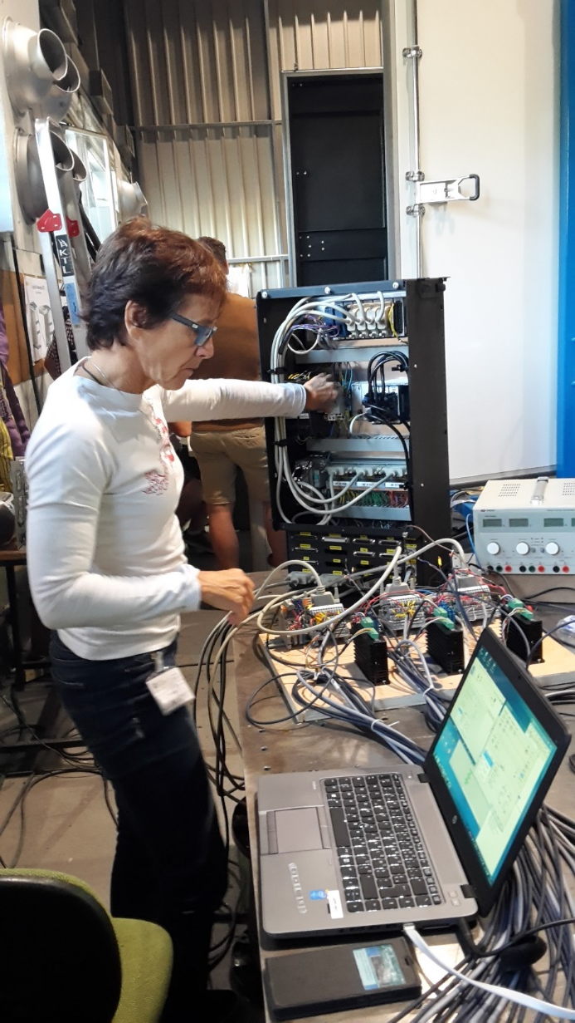
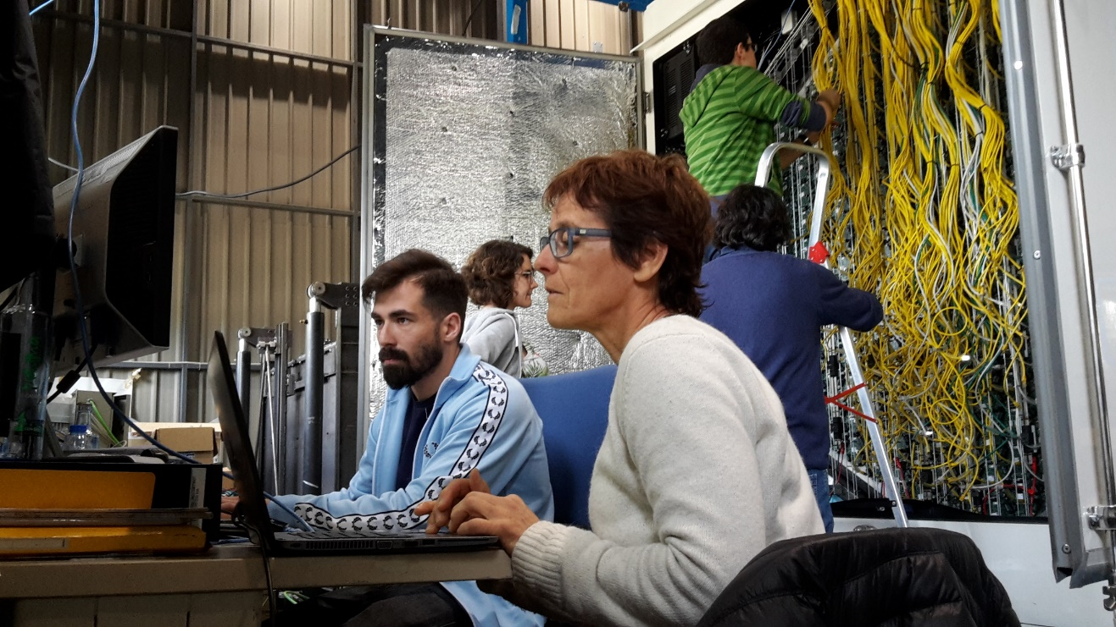
Premieres installations à CIEMAT

Slide 7
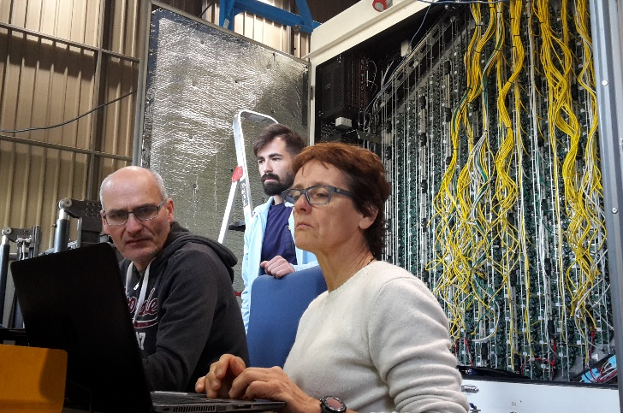
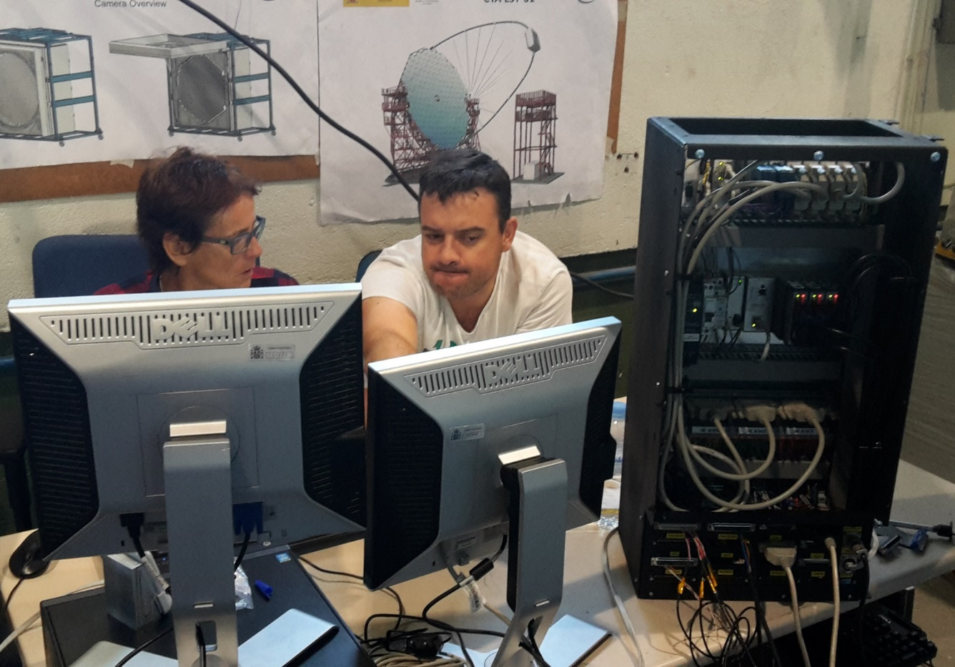
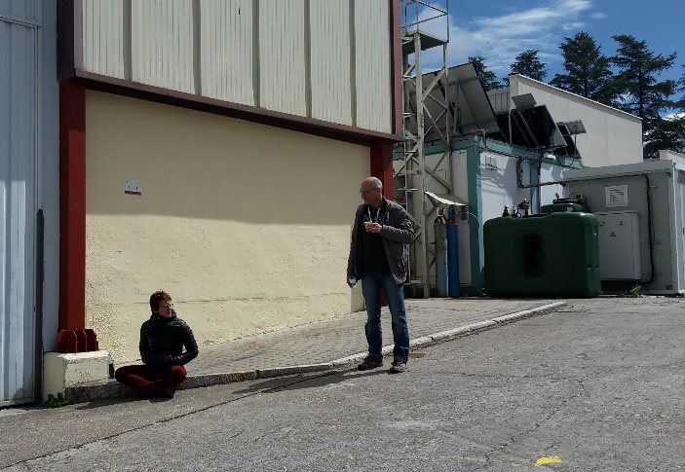
C’est loin d’etre toujours facile !
Y a pas un probleme ici ?
Ca marche ?
Bien besoin d’un café !

Slide 8
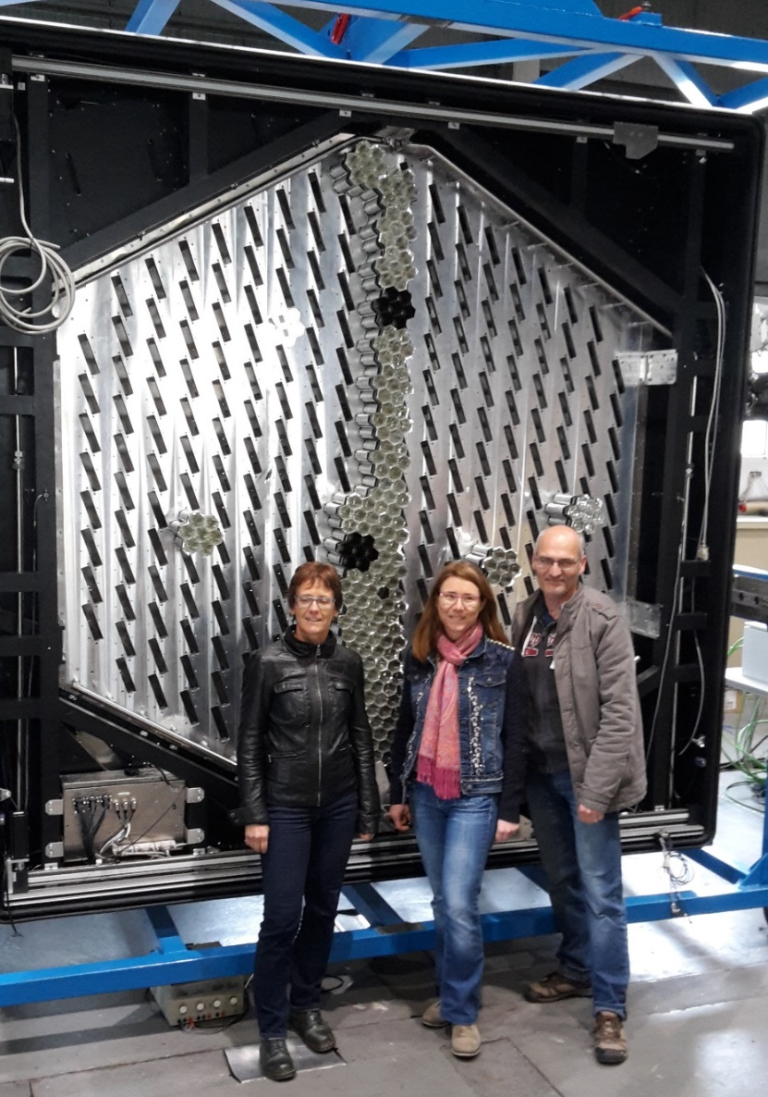
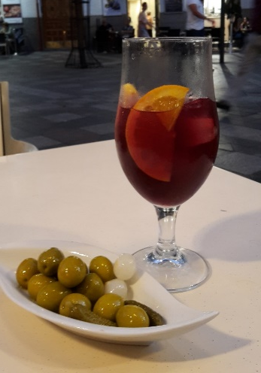
Ca commence à marcher !

Slide 9
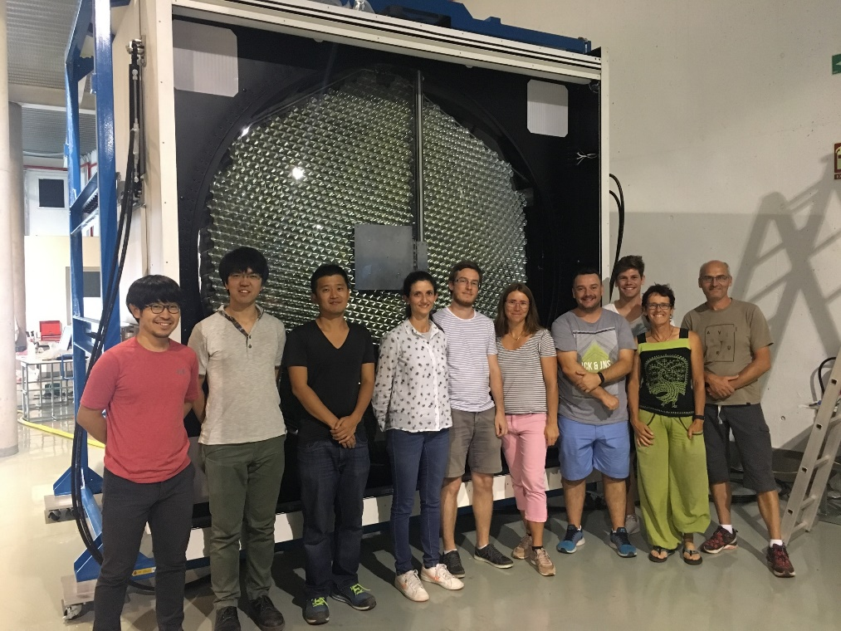
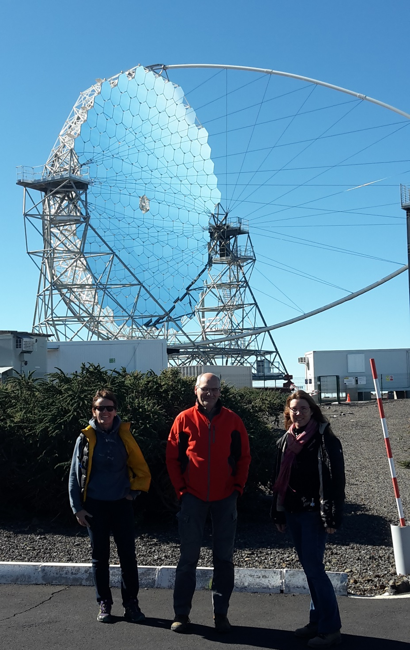
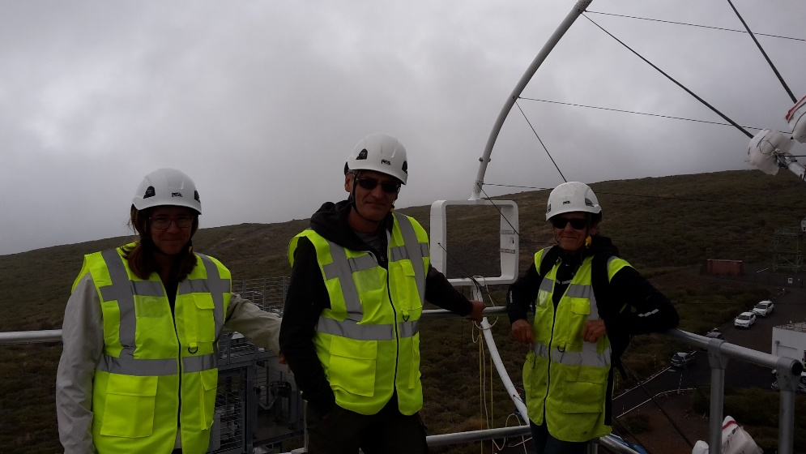
Enfin à La Palma !

Slide 10
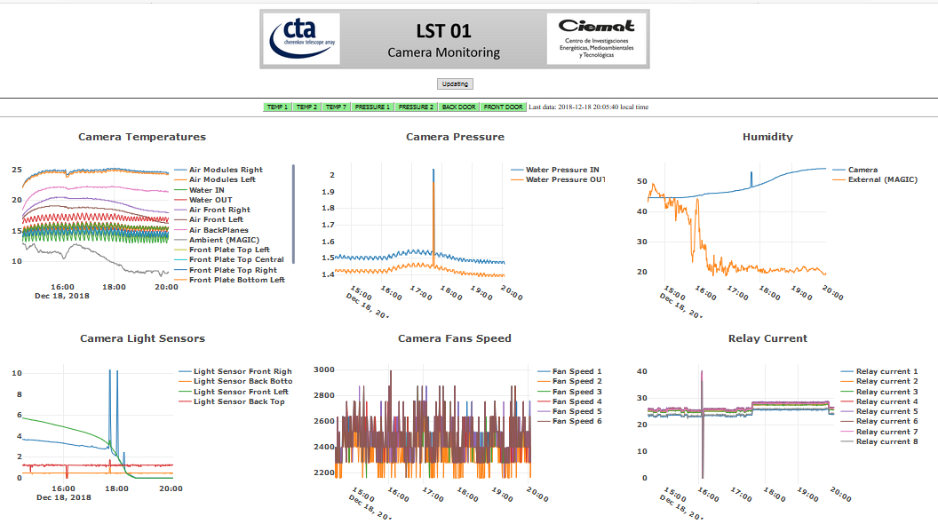
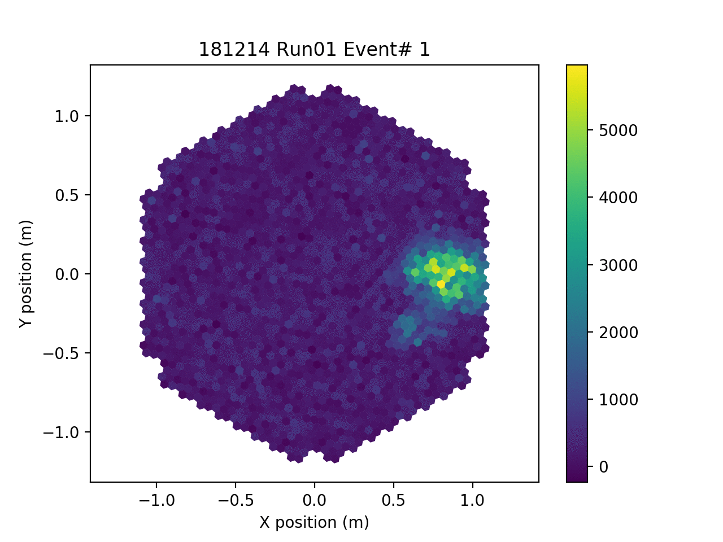
Monitoring de LSTCAM se fait via notre interface OPCUA

Slide 11
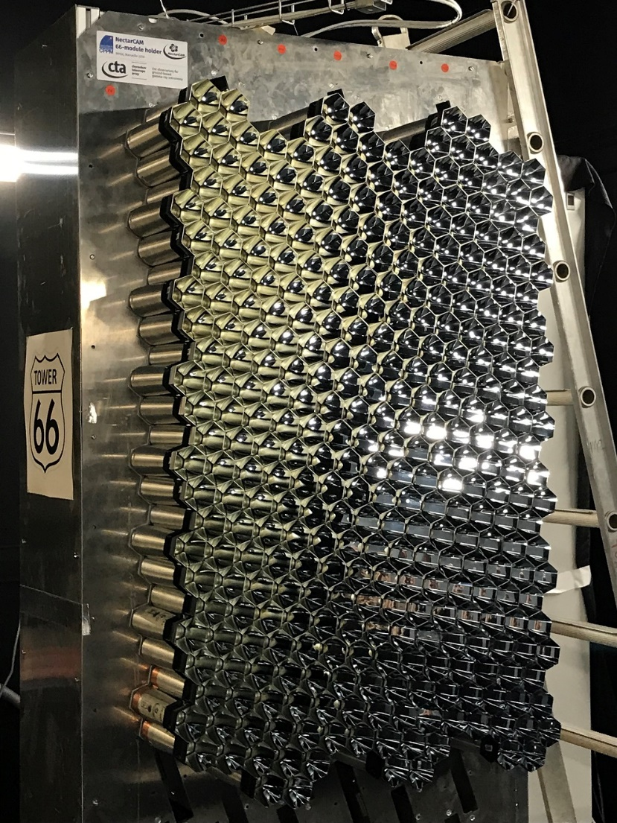
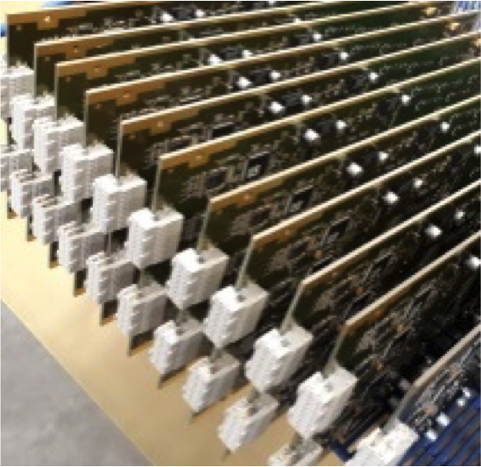
Pendant ce temps coté NectarCAM

Slide 12
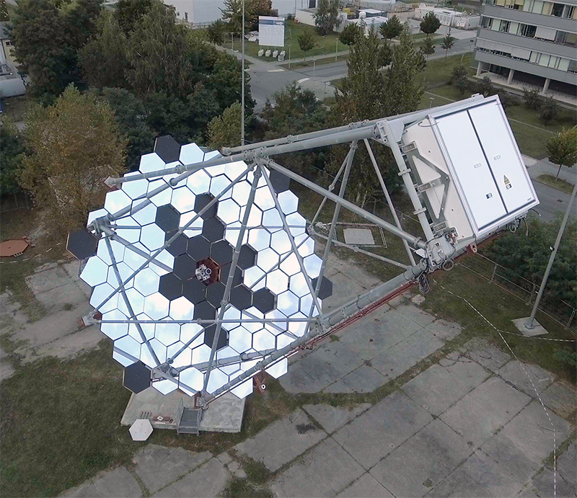
NectarCAM : Objectif Berlin 2019 !

Slide 13
Et ainsi s’achève 2018 !

